Slide 1
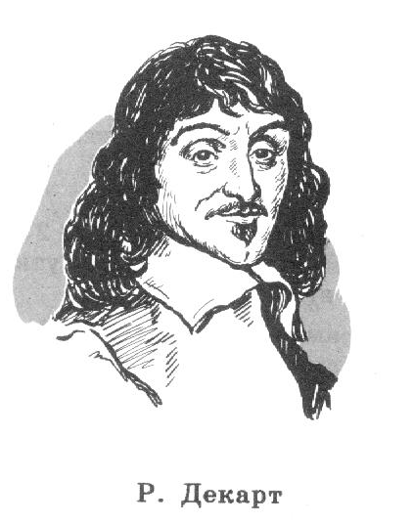
Определение декартовых координат. Координаты середины отрезка
Геометрия 8 класс
Учитель математики филиала МКОУ СОШ с Красавка Самойловского района
Саратовской области в с Низовка
Нарежняя Татьяна Александровна

Slide 2
Цели и задачи на уроке: Образовательные: - Дать определение декартовых координат - Отработать навыки нахождения точки по её координатам и определения координат точки на плоскости - сформировать навыки нахождения координат середины отрезка. Воспитательные : -воспитывать у обучающихся интерес к математике и её познанию. - воспитывать аккуратность и культуру графических построений. Развивающие: - Активизировать познавательную активность и любознательность обучающихся - Развивать логическое мышление, умение анализировать, сравнивать, делать выводы

Slide 3
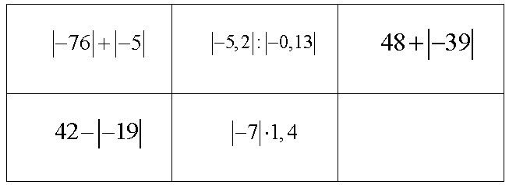
Первое из чисел, заданием которого определяется положение точки на плоскости
9,8 | 87 | 40 | 81 | 23 | 40 | 40 | 9,8
С
С
А
Ц
С
Б
И
А

Slide 4
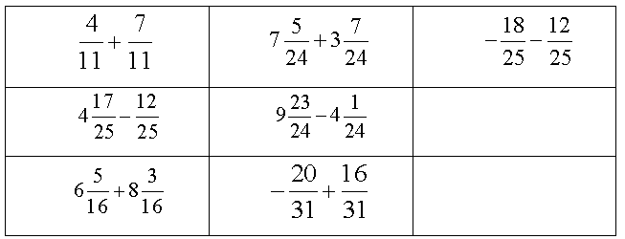
Второе из чисел, заданием которого определяется положение точки на плоскости
А
Р
Д
О
Н
Т
И
А

Slide 5
Две взаимно перпендикулярные оси (прямые), имеющие общее начало и общую единицу масштаба, образуют прямоугольную систему координат или координатную плоскость.
у
1
-1
х

Slide 6
Если на плоскости дается точка М, то в данной координатной системе можно найти пару чисел х и у, соответствующей этой точке.
Число х - называется абсциссой точки М, а число у- ее ординатой, х и у – координаты точки М
у
М
(х,у)
М
2
0
М
х
1

Slide 7
Координатные оси разбивают плоскость на четыре части-четверти I, II, III, IV
II
(-;+)
у
I
(+;+)
х
III
(-;-)
IV
(+;-)

Slide 8
Назовите координаты вершин треугольника
у
5
?
4
3
2
1
х
-8 -7 -6 -5 -4 -3 -2 -1 0 1 2 3 4 5 6 7 8 9
-1
?
-2
-3
-4
?

Slide 9
Назовите координаты точек пересечения сторон прямоугольника с осями координат
у
5
4
?
3
2
1
?
?
х
-8 -7 -6 -5 -4 -3 -2 -1 0 1 2 3 4 5 6 7 8 9
-1
-2
?
-3
-4

Slide 10
Назовите координаты точек пересечения окружности с осью абсцисс
у
5
4
3
2
1
х
-8 -7 -6 -5 -4 -3 -2 -1 0 1 2 3 4 5 6 7 8 9
-1
-2
-3
-4

Slide 11
y
(5;2)
8
6
4
2
(8;8)
(-1;0)
(11;1)
(2;-3)
(-1;8)
(8;-4)
(0;1)
(-3;-1)
x
-10 -8 -6 -4 -2 0 2 4 6 8 10
Помогите найти точки, которые лежат
в I четверти.
-2
-4
-6
-8
(1;1)
(3;4)
(2;8)
(-2;-4)
Лишние точки удали из I четверти!

Slide 12
Немного истории
Рене Декарт (1596-1650) французский философ, естествоиспытатель, математик. Целью Декарта было описание природы при помощи математических законов. Автор координатной плоскости, поэтому ее часто называют декартовой системой координат.

Slide 13
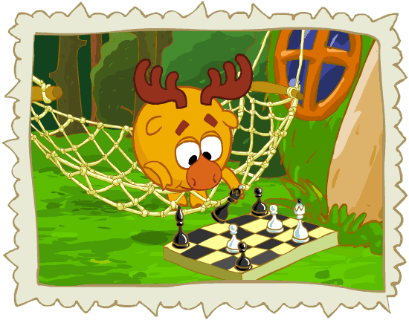
Мы с Лосяшей отдохнем. Руки, ноги разомнем Влево, вправо повернемся. Снова делом мы займемся

Slide 14
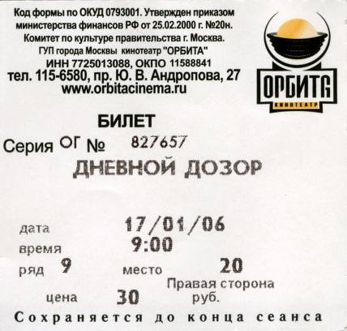
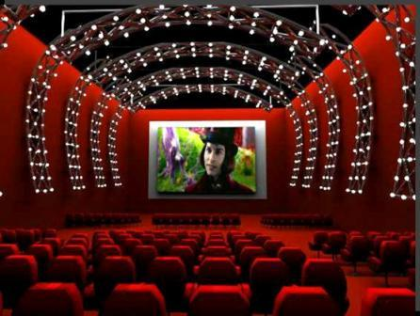
Чтобы правильно занять свое место, в кинотеатре нужно знать две координаты – ряд и место

Slide 15
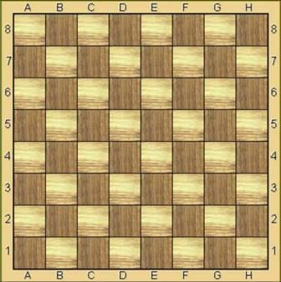
Те, кто в детстве играл в морской бой, помнят , что каждая клетка на игровом поле определялась двумя координатами - буквой и цифрой
1
2
3
4
5
6
7
8
9
10
а
в
с
d
е
f
к
l
m
n
аналогично в шахматах

Slide 16
Практическая работа. 1) Постройте координатную плоскость, взяв за единичный отрезок две клетки в тетради. Отметьте на плоскости точки, согласно их координатам: А(3; 0), В(7;0), С(0; 2), D(0; 6), F( - 4; 0), G( - 2; - 7), O (0; 0), N( - 2; 0). 2) С помощью линейки найдите середины отрезков, обозначьте их и запишите координаты: Х(?; ?)- середина отрезка АВ, Е(?; ?) – середина отрезка СD, Н(?; ?) – середина DF, М(?; ?) – середина FG и К(?; ?) – середина АG, 3) Найдите длину отрезков: АВ, СD, МК, FN.

Slide 17
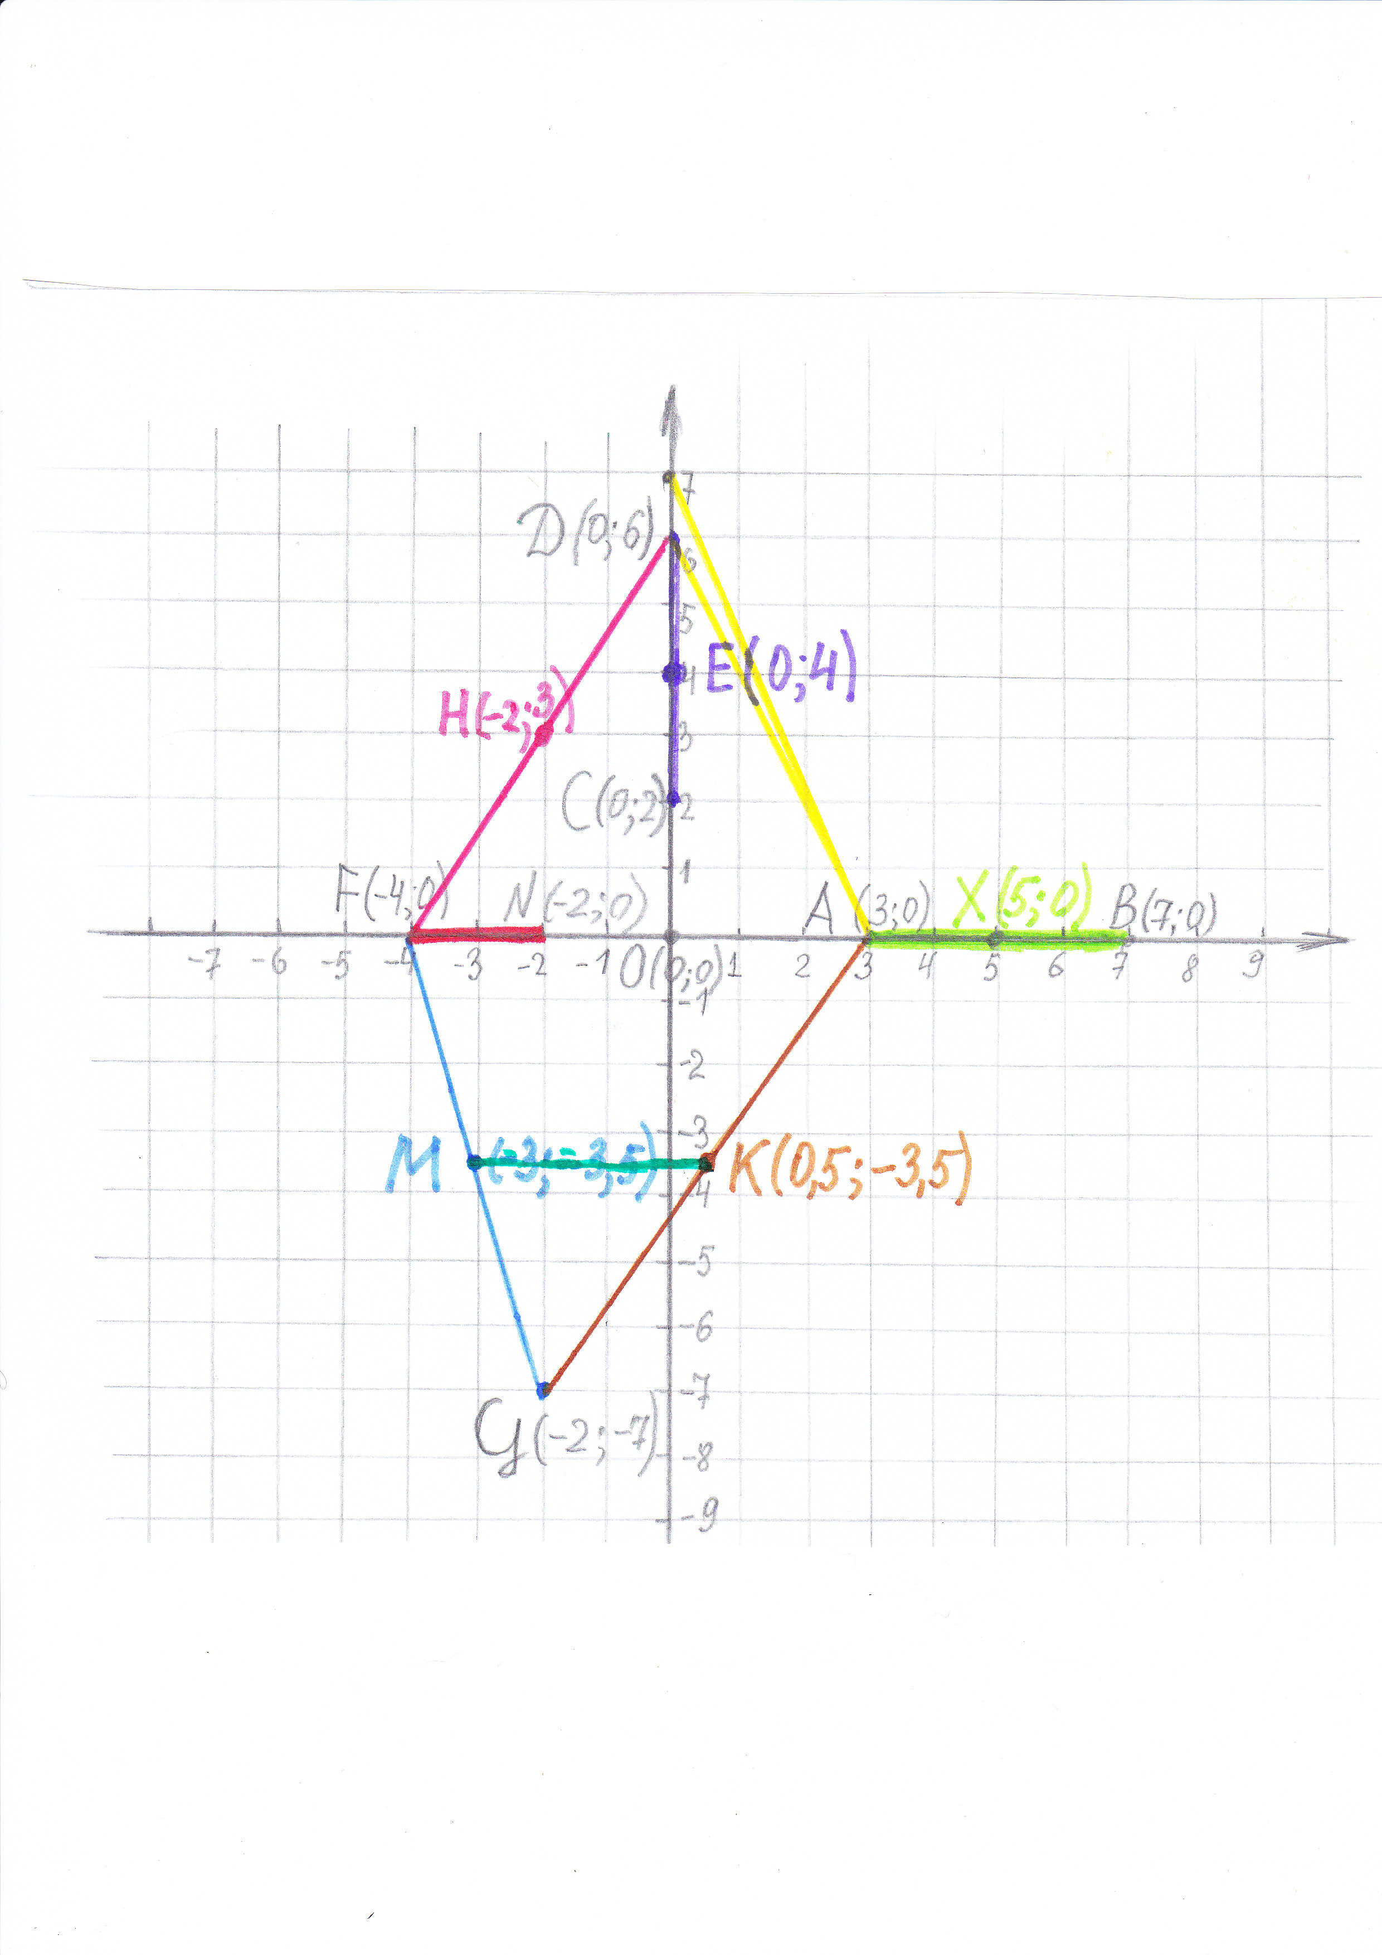

Slide 18
Итог урока
Выбор за вами
Оценка урока - хорошо
Важная тема
Здорово
Свой вариант
Спасибо Декарту
Довольна оценкой
Урок понравился
Было скучно
Есть вопросы
Ничего особенного
Доволен оценкой
Мне было интересно
Узнал(а) много нового
Я молодец!
Ничего не понятно
Легкая тема
Оценка урока - отлично

Slide 20
Домашнее задание П71,72 №14, задание на карточке
Постройте фигурку «Рыбка» по точкам с координатами:
(3; 3), (0; 3), ( - 2; 2), ( - 5; 2), ( - 7; 4), ( - 8; 3), ( - 7; 1), ( - 8; - 1),
( - 7; - 2), ( - 5; 0), ( - 1; - 2), (0; - 4), (2; - 4), (3; - 2), (5; - 2), (7; 0),
(5; 2), (3; 3), (2; 4), ( -3; 4), ( - 4; 2) и (5; 0) – глаз

